Slide 1
问题背景
驱动软件分散在各子系统独立的驱动包与 TPS 包中，缺少统一的契约标准与版本边界
几百个测试台正在收敛到标准化主控柜，柜内设备趋同；但驱动仍按子系统各自维护，单点变更的影响面无法收敛。
01
02
03
04
用例开发成本高
同类设备重复开发
问题定位缺少入口
驱动随包散落
型号变更需在多个包内重复改动；用例与驱动实现耦合，回归范围随台型数量线性增长。
同型号仪器在不同子系统各实现一次，命令用法与判据口径逐渐分叉，同一缺陷要修两处。
同一现象可能源自驱动、TPS 或台架配置，缺少统一诊断快照与明确的责任归属。
驱动被打进各 TPS 包内随用例分发，同一驱动存在多份副本，修复需逐包替换且版本无法统一。
四类问题不会随台型数量收敛而自动消失，需要通过管理策略规避：把驱动从子系统包与 TPS 包中剥离，建立独立的发布单元、版本边界与回滚能力。
Notes:
四个问题按竖排卡片呈现，图标为原生形状绘制。04 说明驱动被打进 TPS 包、随用例分发。结尾一句把问题导向管理策略。

Slide 2
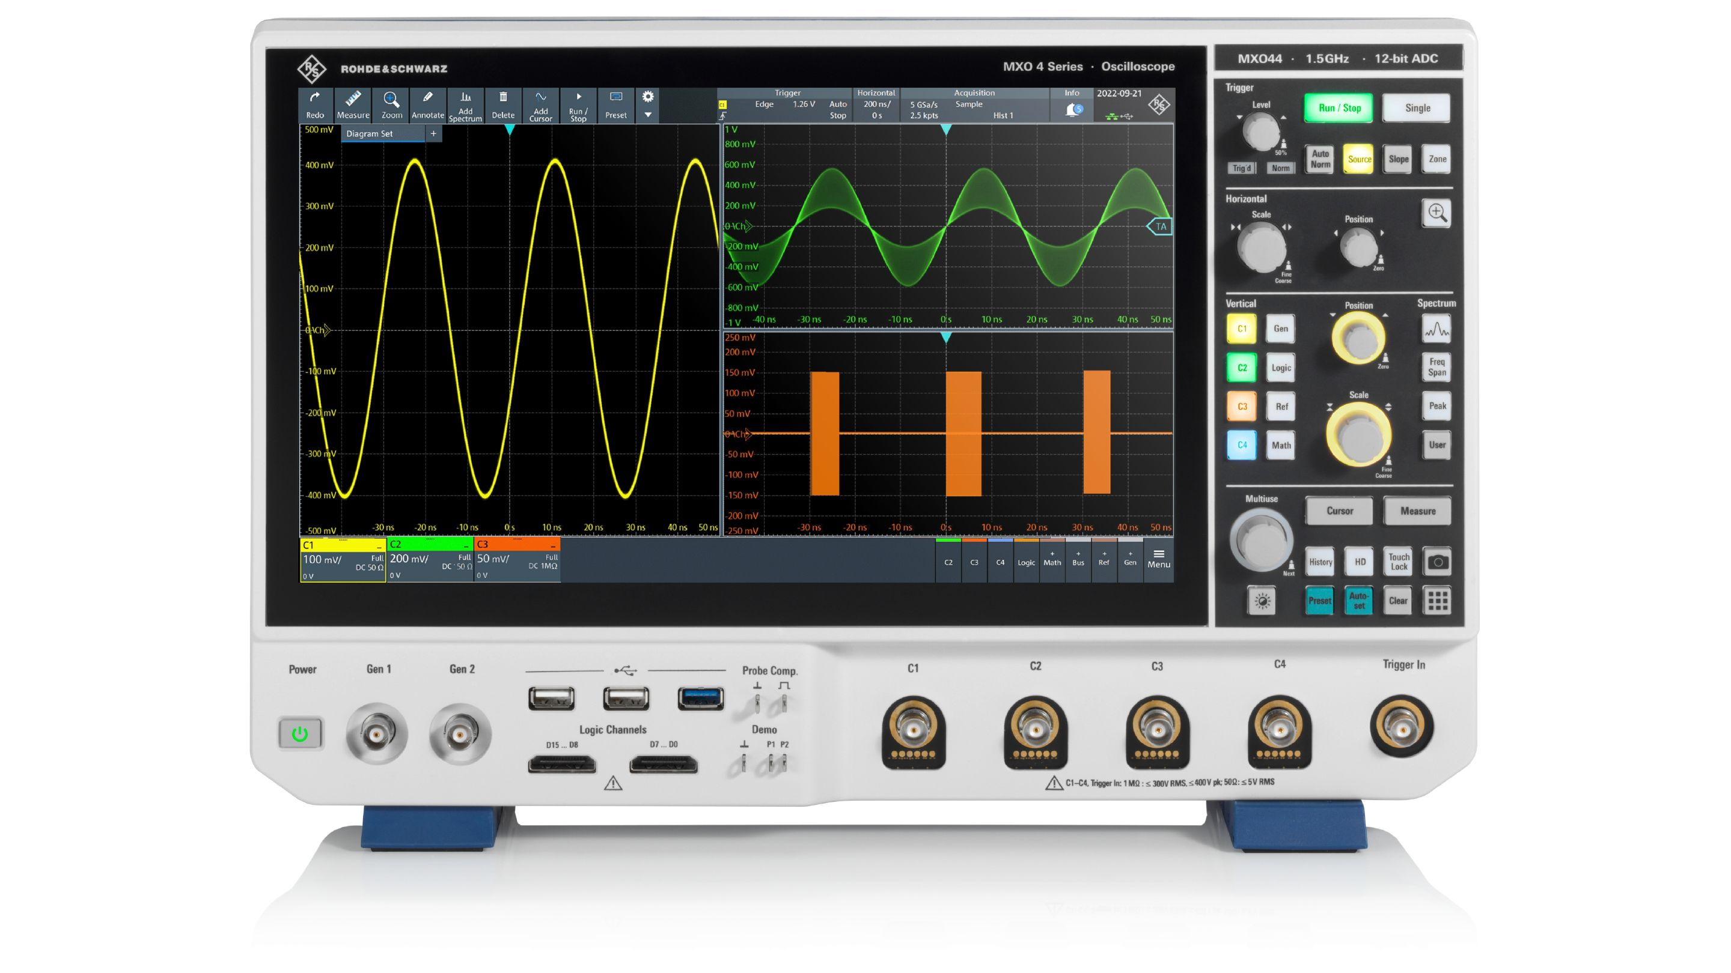
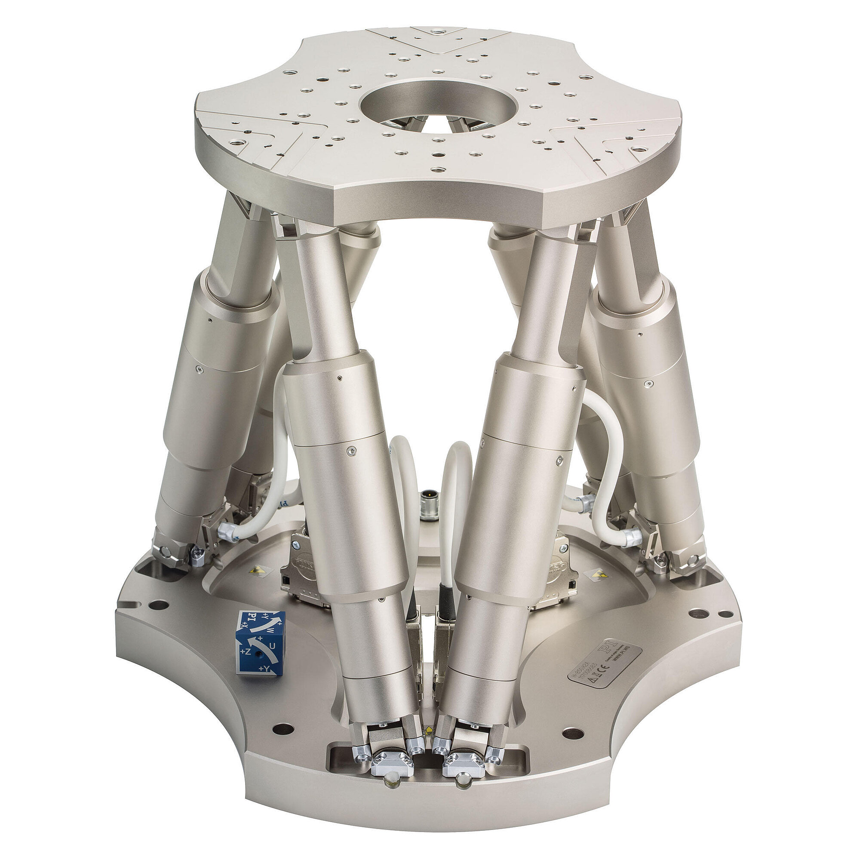
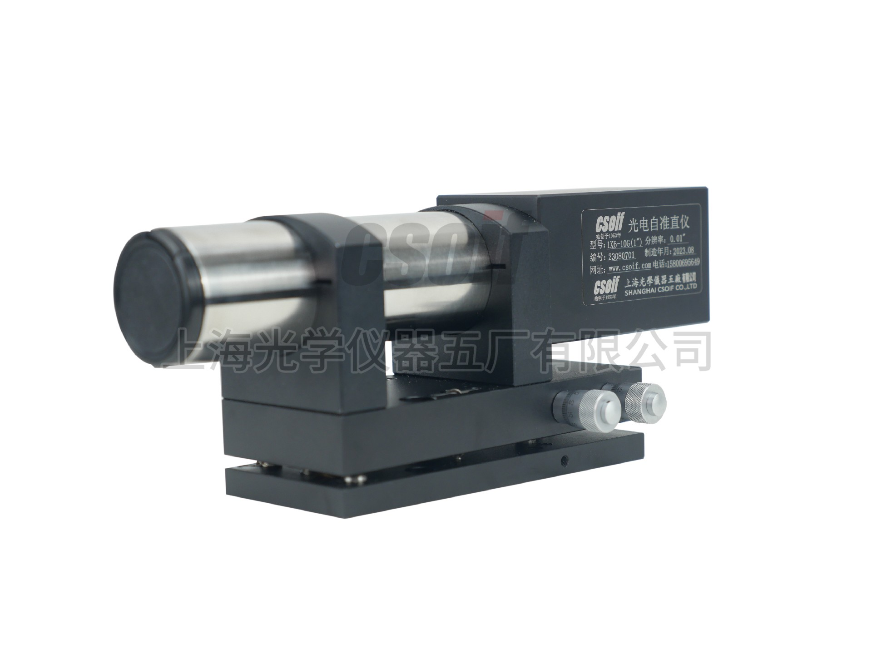
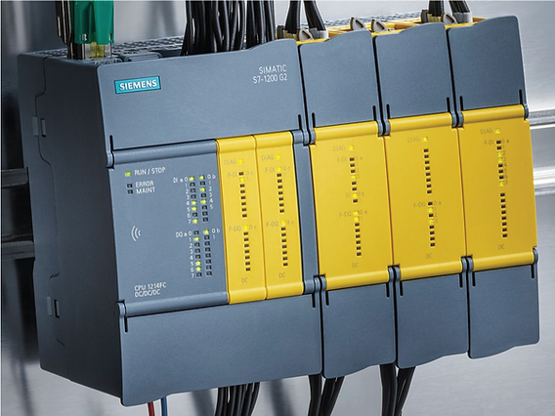
方案分析：驱动软件分类
基础包 覆盖八成台型，一次回归覆盖全平台
共享包 独立发版，单包回滚分钟级生效
独立包 现场自持，不拖累基线与主程序
维度 | 基础包 BASELINE | 共享包 SHARED | 独立包 STATION
定义 | 标准柜内固定配置，随平台版本发布，设备族保持十来个 | 多台型复用且非柜内标配，独立版本、独立发布 | 仅单一台型使用，随 TPS 或建台部署
归属判据 | ≥ 八成台型使用 | 2% – 八成台型使用，或停产与固件敏感 | 单一台型使用
发布节奏 | 随平台大版本，季度级 | 独立发版，月度级，支持灰度 | 随建台或换夹具
回滚粒度 | 整平台 | 单包单版本，改 lock 生效 | 单台
责任主体 | 平台组 | 包 owner，无主不入库 | 站点负责人
基础包 · 适配设备
共享包 · 适配设备
独立包 · 适配设备
数字示波器（R&S MXO4）
PI 六足机器人
子准直仪
PLC 控制器（S7-1200）
归属判定依据是复用面与变更风险，与技术相似性无关；示波器属柜内固定配置，故进基础包；六足机器人与子准直仪多台型复用但非标配，进共享包；PLC 随单台 TPS 自洽交付。
Notes:
设备照片为真实装备公开影像，仅用于示例识别：基础包为数字示波器（R&S MXO4），共享包为 PI 六足机器人与子准直仪，独立包为 PLC 控制器（S7-1200）。

Slide 3
方案分析：代码方案
三类包的差别落在代码产出物、归档位置与下发链路上：统一在一个代码仓，发布走制品仓，现场不接触离线介质
维度 | 基础包 | 共享包 | 独立包
代码产出物 | 契约实现 + 厂商适配，随平台仓维护 | 契约实现 + 命令表 + 能力层仿真 + 随包契约测试 | 契约实现的最小集合，随 TPS 交付
归档位置 | 平台仓 app/backend/drivers/<设备族>/ | 平台仓 drivers/packages/<名称>/，同一仓、同一 PR | TPS 仓，不进入平台驱动仓
获取方式 | 随平台安装包，无需单独获取 | 制品仓按 包+版本 拉取（fetch + 双哈希校验） | 随 TPS 部署，不入制品仓
推送方式 | 随平台发版，一次性下发 | CI 出制品并写索引；台架只读拉取，单向不回写 | 站点自行部署
更新方式 | 随平台升级 | 改 bench.lock 版本 → 拉取 → 重启；回滚改回旧版本 | 随 TPS 更新
版本与标签 | 跟随平台版本号 | 语义化版本 + git tag，多版本共存于同一仓 | 随建台记录
变更影响面 | 全平台台型 | 使用该包的台架 | 单台设备
管理颗粒度 以「包 + 版本」为最小单元：仓统一（同一 PR 与门禁）、通道分开（stable / canary）。不按整仓发布，影响面过大；也不按文件发布，无法校验与回滚。
回滚 把 lock 里的版本改回旧值再拉取，其它包不动。软件侧不存在离线介质这一环，因此也没有「介质版本与索引不一致」这类现场问题。
Notes:
本页回答代码与分发层面的差异。软件没有离线介质：共享包与基础包同属一个代码仓，发布走平台制品仓，按包+版本拉取；回滚改 lock。

Slide 4
逻辑视图
L4
用例层
只依赖别名与能力，不出现包名、版本、型号
L3
契约层
定义动作集合与返回结构，唯一对用例暴露的接口
L2
解析层
依据台架装备属性与 lock 生成加载计划，唯一决定版本
L1
包层
唯一允许出现厂商库的地方，实现契约并提供能力层仿真
表 1 · L2 解析的六个步骤与失败处理（方案细节，不是收益论证）
适用范围 基础包与共享包按此分层开发；独立包随 TPS 交付、在 TPS 内自洽，不进入本分层。
步骤 | 输入 | 判定 | 失败处理
1 装备属性 | 台架注册时录入的连接清单与型号 BOM | 按 BOM 型号匹配能力与候选包 | 型号未登记，拒绝启动并列出缺失项
2 读 lock | benches/*/bench.lock.json | lock 的台架与当前台架一致 | 不一致，要求重新锁定
3 求解版本 | 注册表中的包清单 | 满足 ^ ~ >= 约束且互不冲突 | 无解或多解，列出候选并拒绝
4 校验完整性 | 包目录内容 | tree_sha256 与 lock 记录一致 | 不一致，拒绝加载并重新导入
5 校验兼容 | manifest 的 runtime 段 | Runner 与 Python 在声明范围内 | 超范围，给出可用版本
6 出计划 | 解析结果 | 每个能力唯一映射到 包@版本 | 同能力两版本，抛 VersionConflict
L4
用例层
testcase 调用 ctx.driver("scope")
L3
契约层
contracts/scope.py · 9 方法 / 8 测量项
L2
解析层
装备属性（连接清单 + 型号 BOM）+ bench.lock.json → 加载计划
L1
包层
基础包随平台 / 共享包多版共存，均实现同一契约并内置能力层仿真
独立包 随 TPS 打包交付，不进入 drivers 仓，不按上述分层开发
连接清单与型号 BOM 是台架注册时录入的装备属性，由平台在注册时完成匹配；用例作者与驱动开发都不需要手工传入型号或地址。
Notes:
逻辑视图只保留四层。L0 不在软件构建范围内，故删除。分层仅适用于基础包与共享包；独立包随 TPS 交付、自洽，不按此开发。解析层输入为台架注册时录入的装备属性。

Slide 5
开发视图
新增驱动只动三处：新增 packages/<名称>/ 目录、在台架装备属性里登记设备与型号、重新生成本台 lock；平台仓代码不改
代码结构：一个包 = 一个目录，四层各管一件事
表 2 · 新增驱动需要开发的范围（方案细节）
drivers/
仓根：契约、工具、包与台架绑定
工作 | 产出 | 规模
实现契约子集 | driver.py 覆盖本设备用到的能力方法 | 1–2 天
写命令与解析 | scpi.py 命令表 + 返回字段解析 | 1–3 天
写能力层仿真 | simulate.py 按契约参数生成数据 | 0.5 天
随包契约测试 | conformance/test_contract.py | 0.5 天
出包与登记 | zip + 索引条目 + 台架装备属性 | 0.5 天
contracts/scope.py
能力、方法、量纲的唯一来源
kit/registry · resolve · conformance
注册、解析、一致性套件
kit/repo.py
制品仓客户端：拉取 / 计划 / 发布
runtime/session.py
会话、资源仲裁、超时与诊断
packages/rohde-schwarz-mxo/
一个包的全部内容（本包 tier=baseline）
manifest.json
能力、tier、通道、依赖、入口、owner
pkg/rs_mxo/driver.py
契约实现，厂商库只出现在这里
pkg/rs_mxo/scpi.py
命令表与返回解析
pkg/rs_mxo/simulate.py
能力层仿真（不下发命令）
vendor/
厂商库副本，随制品分发
conformance/test_contract.py
随包契约测试
manifest.json 示例（必填字段）
station-types/scope-bench.json
台型 → 能力与版本约束
benches/BENCH-DEMO/bench.lock.json
锁定版本、哈希与发布通道
ci/pack.py
出制品仓：zip + 索引 + 边界检查
tests/ · tools/
流程测试与命令行入口
Notes:
左侧为代码结构（含 kit/repo.py 制品仓客户端）；右上为新增驱动需要开发的范围与工时；右下为 manifest 必填字段示例，含 tier 与 channel。

Slide 6
仿真模式定义
仿真模式是一种运行态：在 L1 包层内部按模式选择真机分支或仿真分支，只替换能力实现，不接管连接与链路
定义
表 3 · 仿真模式的实现要素（方案细节）
同一份契约实现，按 mode 分派到两个实现体：hardware 分支经厂商库下发命令并解析；simulate 分支由能力层仿真直接产出契约结构（波形、测量值、身份）。上层用例、解析器、会话代码完全一致。
要素 | 做法
仿真位置 | L1 包层内部，与真机实现同目录、同契约、同调用路径
选择方式 | 台架装备属性写 mode=simulate 时选仿真分支；未写默认真机分支
能力覆盖 | 只覆盖该包声明实现的能力方法，未实现的能力保持不支持
返回值 | 结构完整、字段齐全、单位与量纲和契约一致
数值来源 | 固定模型生成，随量程与垂直档位变化，不读任何真实数据
链路状态 | 不介入连接、寻址与会话；地址仍由装备属性提供
门禁定位 | 进 CI 与双台型回归，替代无硬件环境的契约检查
禁止事项 | 不参与现场验收；真机核对通过前 verified_on_hardware 保持 false
仿真什么
契约方法的全部返回值：波形采样、时间轴、身份信息、测量值
数值由固定模型按量程与垂直档位生成，量纲与单位正确
参数校验、异常类型与真机实现保持一致
不仿真什么
不模拟噪声、带宽、探头衰减等物理特性
不接管连接、寻址与链路，不产生真实报文
不替代现场验收：仿真通过不等于真机通过
判定标准：仿真通过说明契约实现与解析链路正确；真机核对通过才说明驱动可用。两者不可互相替代。
Notes:
仿真模式定义：能力层替换，不接管连接与链路；与逻辑视图一致，没有链路层或 IO 层。

Slide 7
推进策略：每阶段有交付物，有判据，才进入下一阶段
顺序不可调换：契约未冻结就建仓会返工，未完成真机核对就进共享包目录会产生现场事故
阶段 | 周期 | 主要工作 | 交付物 | 准入判据
P0 盘点与冻结 | 第 1–4 周 | · 设备台账按能力聚类，收敛为 20 个能力族清单 · 逐族确定方法、参数、返回字段与量纲 · 出三类包归属表，逐台标注归属与责任人 · 冻结契约 1.0、装备属性字段、lock 格式 | 能力族清单 / 归属表 / 契约 1.0 | 契约与归属表通过评审，无未归属设备
P1 仓库与门禁 | 第 5–10 周 | · 建 contracts / kit / runtime / packages 四层目录 · 实现注册表、解析器、一致性套件与制品仓客户端 · CI 出制品并写索引：zip → sha256 → index.json · CI 三段门禁：契约 → 仿真 → 双台型回归 | 可运行骨架 + 制品仓 + 模板包 | 模板包可出制品，并被两台架按 lock 拉取成功
P2 首个共享包试点 | 第 11–16 周 | · 首个共享包（六足机器人 / 子准直仪）完成真机核对 · 两个台型按通道灰度：拉取 → 重启 → 记录差异 · 回滚演练：改 lock 回退版本，计时取证 · 平台注册表改为「基线 + 包清单」合并 | 首个共享包正式版 + 试点报告 | 回滚 ≤ 5 分钟，双台型回归全部通过
P3 批量迁移与治理 | 第 17 周起 | · 按台型分批迁移，每批 5–8 台，留两周观察窗 · 独立包登记进 TPS 清单，不进入平台驱动仓 · 维护包目录：owner、版本、EOL、兼容矩阵 · 季度复盘：新增设备是否仍触发主程序发版 | 迁移台账 + 包目录 + 兼容矩阵 | 新增设备不再触发主程序发版
已完成 契约 / 注册表 / 解析器 / 一致性与仿真套件 / 制品仓与 lock 机制，均可运行：一致性 13/13、流程测试 15/15、出制品可校验。
待完成 真机核对 5 处待核实命令、第二个共享包、平台侧按装备属性与 lock 加载的改造。
Notes:
推进策略以表格呈现，每阶段给出工作明细、交付物与准入判据。

